Slide 1
基于物理信息符号回归的
单次仿真几何灵敏度分析
一次仿真数据获得几何优化的最佳方向

Slide 2
§0 · Overview
汇报大纲
1
项目背景与总体思路
6
Step 4：Euler 算子几何灵敏度
研究动机 · 核心问题 · 技术路线
解析微分 · 零额外计算自验证
2
数据来源与基准算例
7
方法假设、局限与未来工作
MeshGraphNets 数据 · 1024 采样点
固定 Re · 局部光滑 · 外部闭环
3
Step 1：尾流提取与无量纲化
非结构网格 → 规则网格 · u*(x/D, y/D)
4
Step 2：物理信息符号回归 (PISR)
Strategy A 事后筛选 · Strategy B 约束进 loss
5
Step 3：可视化验证与模型选择
Pareto 前沿 · 场重建 · 散度残差
PISR · 圆柱绕流尾流区几何灵敏度

Slide 3
§1
项目背景与总体思路
为什么只用一次仿真？Euler 算子如何把「空间分布」变成「参数灵敏度」？
PISR · 圆柱绕流尾流区几何灵敏度

Slide 4
§1 · 项目背景
几何灵敏度分析的传统路径及其代价
传统做法
核心研究问题
参数扫描 / 设计试验
能否只用一次基准仿真，
计算量 ∝ 设计变量数 × 采样密度
就从空间流场中恢复
有限差分扰动
每个 ∂/∂R 至少 2 次独立仿真
对几何参数变化的
一阶解析灵敏度？
伴随法 (Adjoint)
实现门槛高；需侵入式代码改动
PISR · 圆柱绕流尾流区几何灵敏度

Slide 5
§1 · 项目背景
总体技术路线：四步流水线
Step 1
Step 2
Step 3
Step 4
尾流提取
符号回归
可视化验证
Euler 灵敏度
MGN 时均数据 → 规则网格
PISR (A / B 两策略)
Pareto · 场重建 · 散度
解析微分 + 自验证
PySR · div 惩罚进 loss
输入严格限于 (ξ, η)
S_R = −(2/D)ℰ[f]
零额外 CFD 计算
✓ 单次仿真
✓ 可解释闭式
✓ 解析微分
✓ 计算自验证
PISR · 圆柱绕流尾流区几何灵敏度

Slide 6
§1 · 项目背景
方法适用的核心前提
H1
固定 Reynolds 数的几何缩放
H2
时均流场局部光滑
回归区域内 u*(ξ, η) 足够平滑，符号导数才接近物理梯度而非插值噪声。
H3
小范围参数扰动
δR/R 限于 1%–10% 量级的局部变化；不适用于拓扑性几何改变（圆柱→翼型）。
H4
目标参数可等效为坐标尺度变化
R 的变化等价于坐标 (x, y) 的各向同性缩放。
同样适用于弦长、直径这类「整体尺度」参数；对非相似性的旋转/剪切不成立。
PISR · 圆柱绕流尾流区几何灵敏度

Slide 7
§2
数据来源与基准算例
PISR · 圆柱绕流尾流区几何灵敏度

Slide 8
§2 · 数据来源
MeshGraphNets 基准算例关键参数
所有产物均基于 outputs_mgn/meta.json 的第 1 条 trajectory；对后半段时间步做时均。
几何 / 尺度 | 数值
圆柱直径 D | 0.1136146113
入口速度 U_in | 0.2391541153
圆柱中心 (c_x, c_y) | (0.3518, 0.1329)
规则网格步长 (dx, dy) | (0.01450, 0.00619)
采样窗口 | 规模
尾流全域 ξ∈[2,8], η∈[−3,3] | 48 × 64
回归子区 ξ∈[3,5] | 16 × n_y
对称窗口 η∈[−1, 1] (正式基线) | 16 × 37 = 592
时间平均 | 步数
t_start (统计稳态起点) | 300
t_end | 600
PISR · 圆柱绕流尾流区几何灵敏度

Slide 9
§3
Step 1 尾流提取与无量纲化
PISR · 圆柱绕流尾流区几何灵敏度

Slide 10
§3 · Step 1
Step 1：把「CFD 时空场」压缩成「PISR 样本集」
输出聚焦「圆柱后方尾流子区」的规则网格、时均、无量纲数据集 u*(ξ, η)，而非完整流场。
1
TFRecord 解析
2
时均流场
3
圆柱几何识别
4
5
非结构 → 规则网格
6
子区筛选
入口速度估计
PISR · 圆柱绕流尾流区几何灵敏度

Slide 11
§4
Step 2 符号回归
PISR · 圆柱绕流尾流区几何灵敏度

Slide 12
§4 · Step 2
Step 2：从数据恢复可解释公式 u* = f(ξ, η)
输入（592 点）
搜索空间
物理约束
wake_data.csv
└ x_D, y_D, u_star
v_mean_wake.npy
└ dv*/d(y/D) 数据
meta.json
└ D, U_in, 网格尺度
PySR 二元：+ − × ÷
PySR 一元：sin cos exp square
变量：严格 (x_D, y_D)
niter = 30
popsize = 40
maxsize = 25
不可压连续性
∂u*/∂ξ + ∂v*/∂η ≈ 0
dvdy 仅进 loss
不进函数空间
λ_div 散度惩罚权重
默认 0.1, 可扫参
PISR · 圆柱绕流尾流区几何灵敏度

Slide 13
§4 · Step 2
Strategy A ：标准符号回归 + 事后散度筛选
策略 A 流程
策略特征
1. PySR 以 MSE 为目标回归
优点
搜索空间干净：SR 只关心 MSE；
不改动 PySR 的 Julia loss；
复现性高，实现最简。
代价
物理约束是事后筛选，
未参与搜索方向引导；
Pareto 上可能没有任何一条既 MSE 低又 div_rms 低的公式。
loss = (1/N) Σ (u_pred − u_data)²
2. 对 Pareto 前沿每条候选式做符号求导
∂f/∂ξ, ∂f/∂η (sympy 解析微分)
3. 数值评估 du/dx 并与 dv/dy 拼合
div = ∂u_pred/∂ξ + ∂v_data/∂η
4. 计算 div_rms / div_max 做事后筛选
用「物理一致性阈值」剔除不合格候选
PISR · 圆柱绕流尾流区几何灵敏度

Slide 14
§4 · Step 2
Strategy B ：散度惩罚写进 Julia 自定义 loss
复合损失函数
loss = MSE + λ_div · mean [ ( ∂u/∂x + ∂v/∂y )² ]
两个关键实现细节
① PySR 输入仅 (x_D, y_D)
② 物理约束进 loss，不进函数
dvdy 通过 inject_physics_globals() 注入 Julia 全局变量；
在 pisr_objective 中按网格索引读取；
候选公式 ∂u/∂x 由有限差分算；
搜索空间严格限于 f(x_D, y_D) 。
避免 SR「发明」出 dvdy 作为变量；
避免形式上的「闭式」实为数据量代入；
类比 PINN 软约束 —— 数据只在训练期现身；
Step 4 的 Euler 齐次性可无缝适用。
⟹ 相对 Strategy A：物理约束从「事后筛选」升级为「搜索引导」，Pareto 前沿的低复杂度端更早出现 1/x_D、cos(x_D) 等物理结构。
PISR · 圆柱绕流尾流区几何灵敏度

Slide 15
§4 · Step 2 · 结果
对称窗口基线下的代表性 Pareto 公式
代号 | 策略 | 选择准则 | 复杂度 | MSE | div_rms | 含 x_D
A★ | A | 最小 MSE | 25 | 0.000872 | 0.0609 | ✓
A7 | A | 最简含 x_D | 7 | 0.008358 | 0.0901 | ✓
A14 | A | 最简非平凡 x_D 结构 | 14 | 0.001458 | 0.0613 | ✓
B★ | B | 最小 combined_loss | 22 | 0.001437 | 0.0637 | ✓
B18 | B | 含 1/x_D 物理可解释 | 18 | 0.003122 | 0.0696 | ✓
A★ (c = 25)
B★ (c = 22)
u* = (y_D+1.193)·1.196· cos( cos( (x_D − sin(y_D − sin(y_D(y_D+cos x_D)))) · (−0.183)) − y_D² )
u* = exp( 0.865 · ( y_D + cos( 1.515·(0.149 − y_D)² − 2.283 / x_D ) − 0.797 ) )
cos(x_D ...) 提供非平凡流向调制；sin 嵌套捕捉剪切层非线性。
含 1/x_D 远尾流恢复项 —— 对应尾流亏损沿流向的 1/x 衰减规律。
PISR · 圆柱绕流尾流区几何灵敏度

Slide 16
§4 · Step 2 · 结果
散度惩罚权重 λ 扫参
λ_div | 最优 MSE | 对应 div_rms | 备注
0.0 | 0.00186 | 0.0891 | 退化为纯 MSE（等价 A）
0.01 | 0.00279 | 0.0978 | 惩罚过弱，基本无效
0.1 | 0.00249 | 0.0901 | 默认值 · 平衡点
1.0 | 0.00300 | 0.0597 | div 开始显著下降
10.0 | 0.00249 | 0.0419 | div 最优但 combined_loss 爆炸
关键观察
① 单调 tradeoff
λ 从 0→10 div_rms 从 0.089 → 0.042
MSE 反向缓慢上升。
② λ=0.1 的工程合理性
MSE 只比最优劣化 ~34%，
λ 决定「搜索要物理还是要拟合」。λ=0.1 是本工作采纳的默认值：
它在精度 × 物理一致性的 Pareto 前沿上接近膝点。
PISR · 圆柱绕流尾流区几何灵敏度

Slide 17
§5
Step 3 可视化验证与模型选择
PISR · 圆柱绕流尾流区几何灵敏度

Slide 18
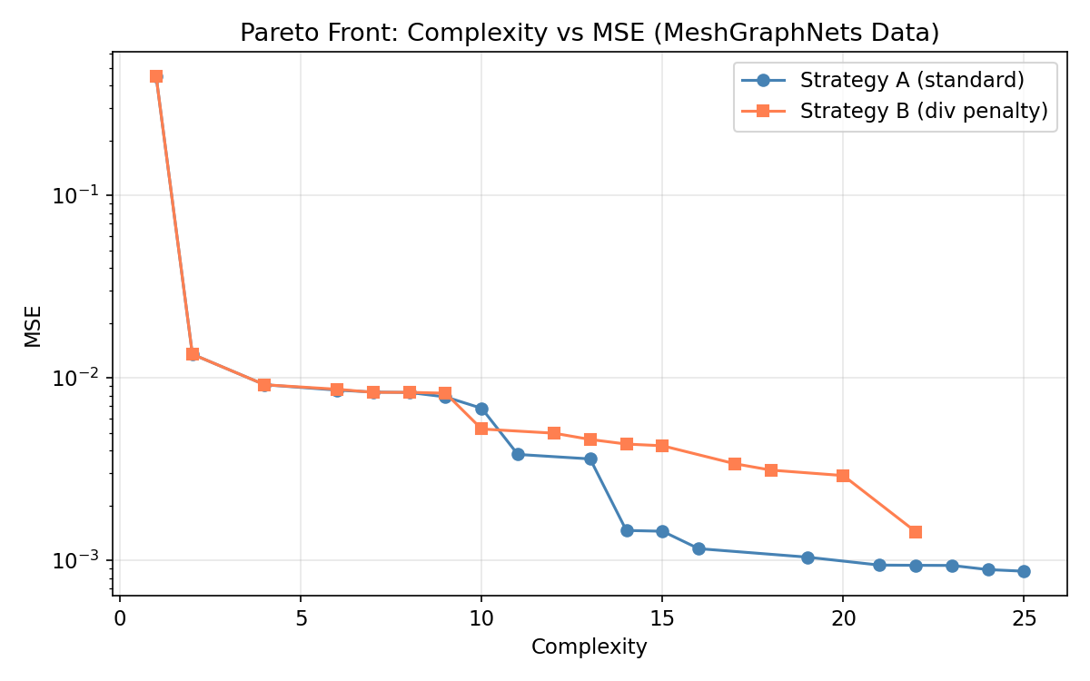
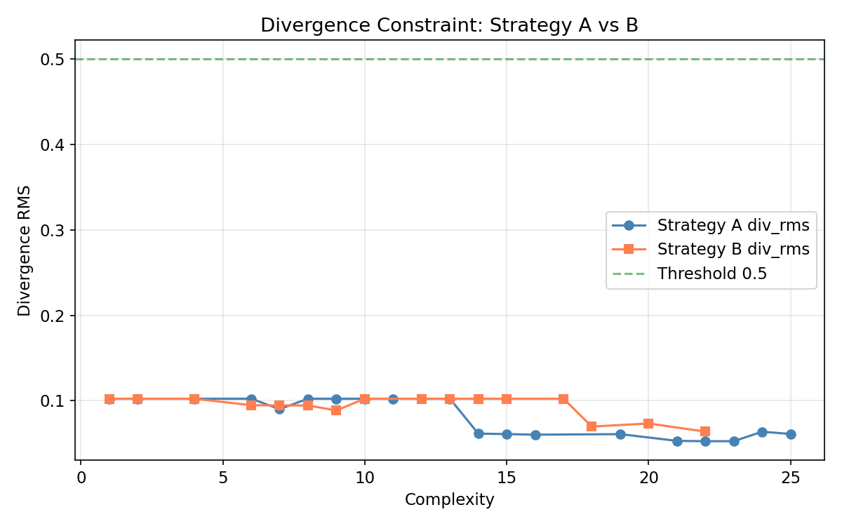
§5 · Step 3
图 1 Pareto 前沿 · 图 2 A/B 散度对比
图 1 Pareto 前沿
图 2 策略 A / B 散度残差对比
A c=7 首次含 x_D（x_D²） · c=14 出现 cos(x_D) · c=25 达到 MSE=0.000872
B c=6 首次含 x_D 线性项 · c=18 出现 1/x_D · div_rms 由 0.102 降至 0.064
PISR · 圆柱绕流尾流区几何灵敏度

Slide 19
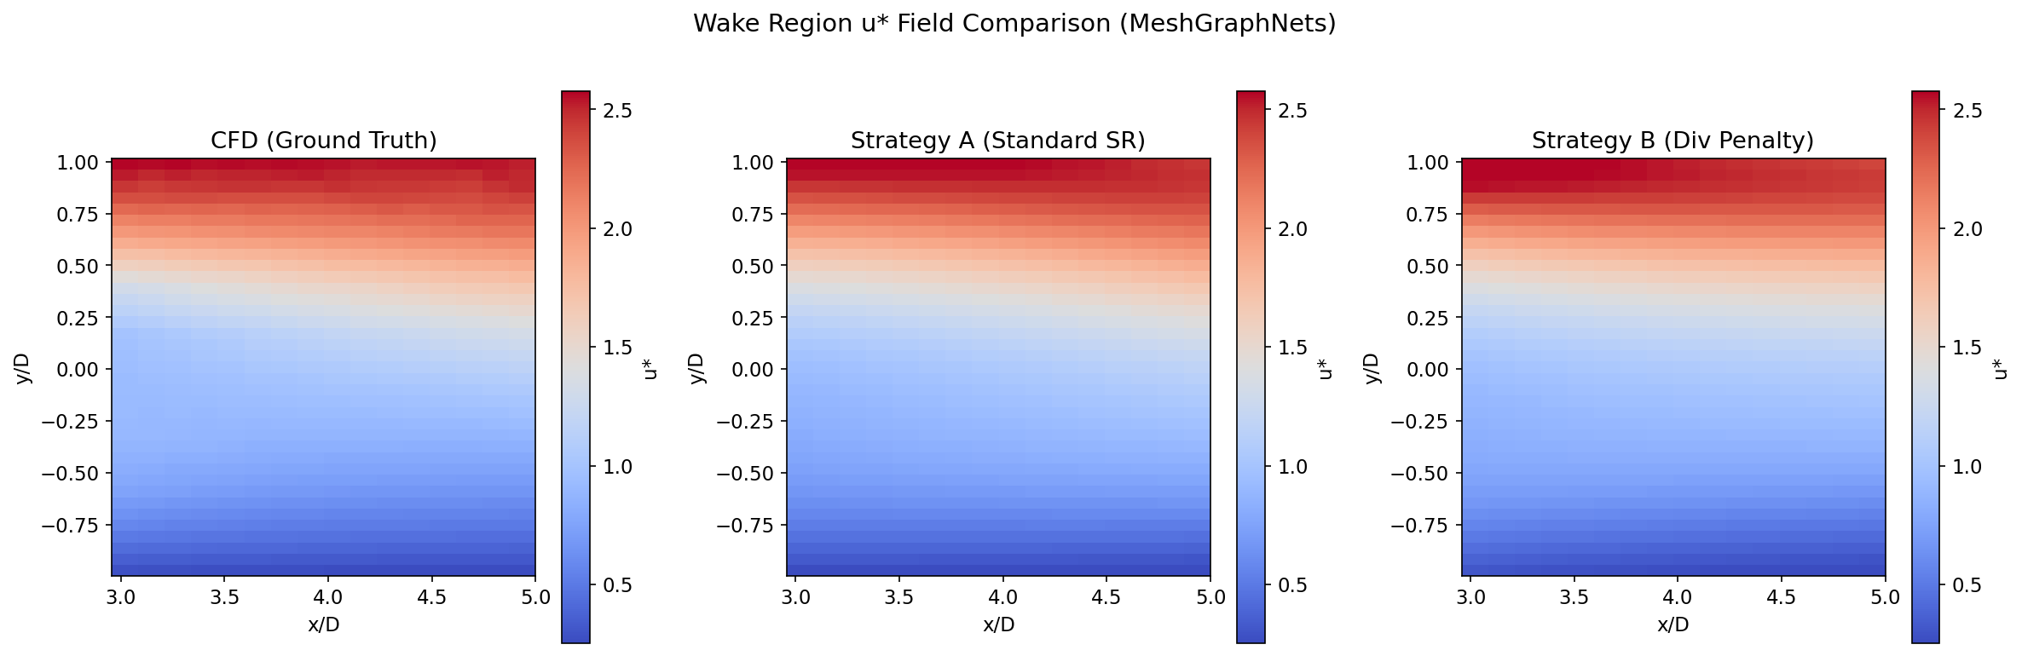
§5 · Step 3
图 3 速度场重建：A★ 公式 vs CFD 真值
尾流宽度、剪切层位置与中心亏损区基本吻合。
cos(x_D ...) 项为重建提供流向调制 。
MSE = 8.7×10⁻⁴ 量级已远低于 CFD 时均场本身的插值粗糙度
PISR · 圆柱绕流尾流区几何灵敏度

Slide 20
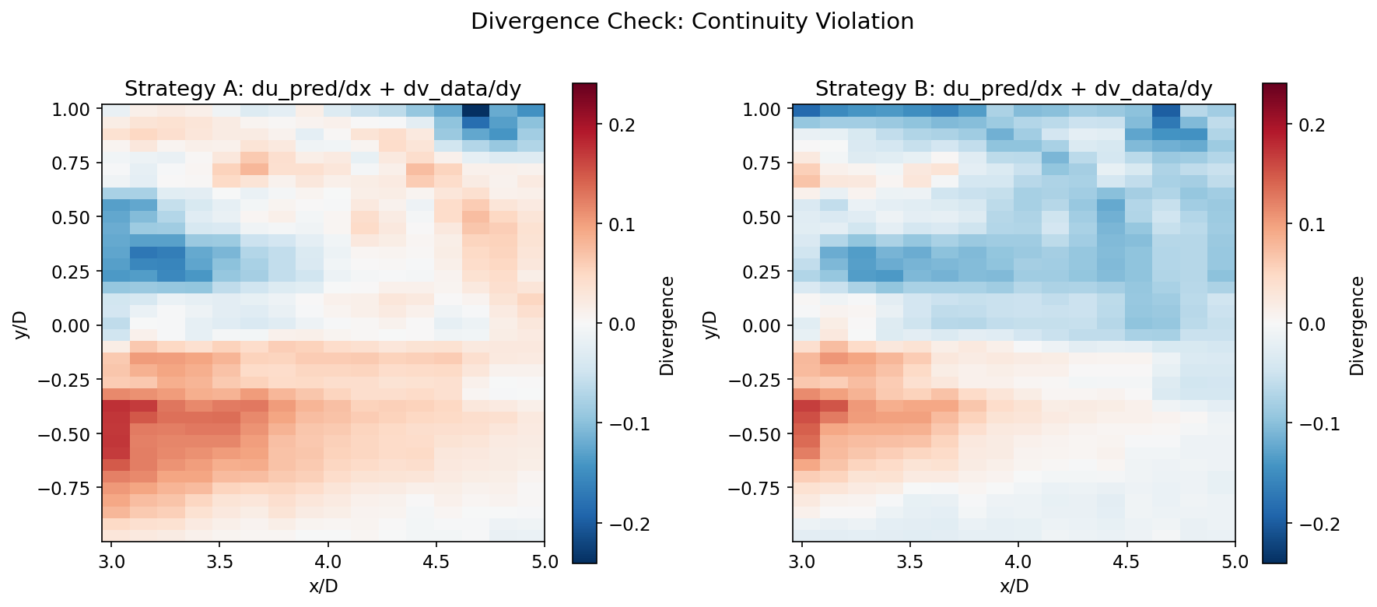
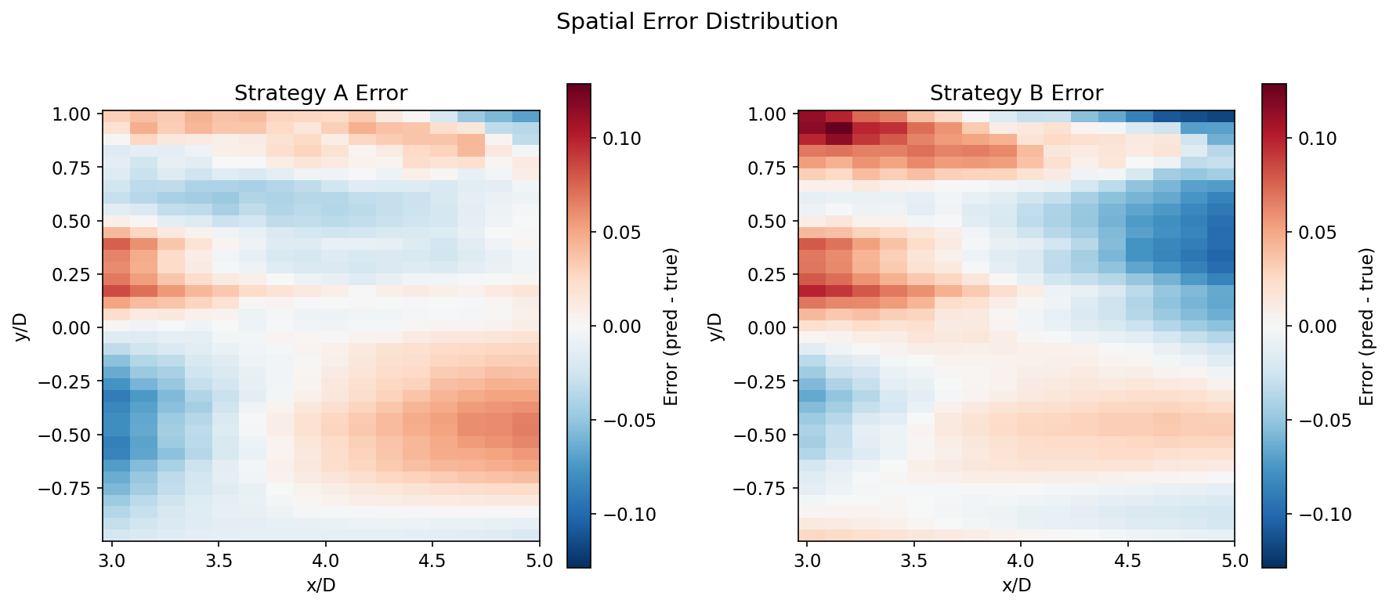
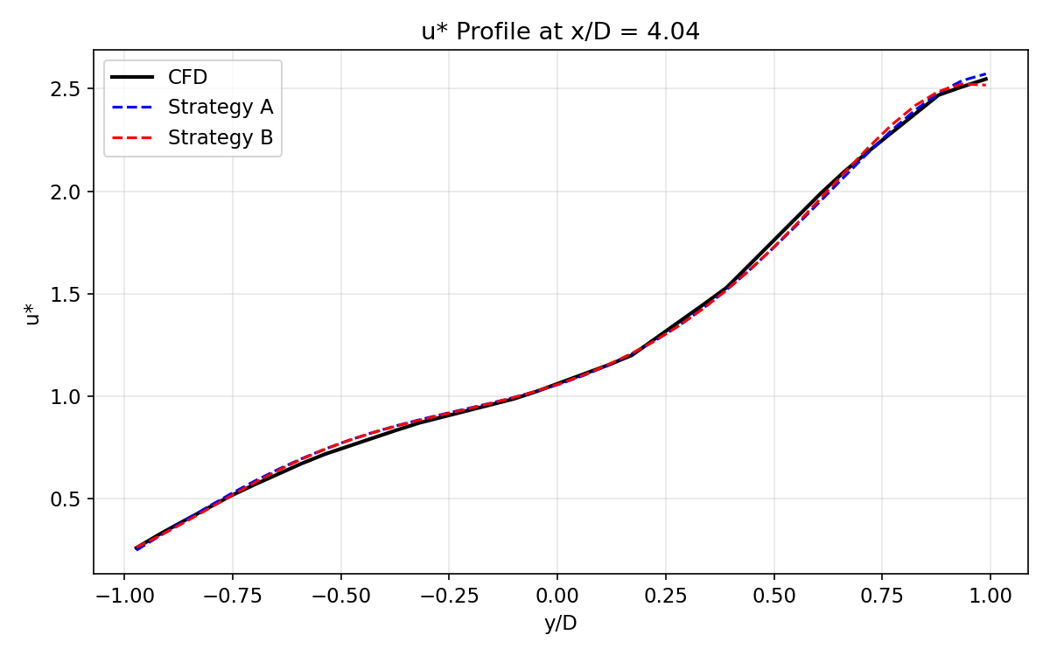
§5 · Step 3
图 4 散度热图 · 图 5 误差分布 · 图 6 中间剖面
图 4 散度热图
图 5 误差分布
图 6 中间剖面
残差集中在剪切层边缘；与 v' 差分噪声一致。
误差无系统性方向；近似高斯分布。
对称窗口下剪切层两侧形态对称。
Step 3 结论 A★ / B★ 均显式含 x_D 依赖 · div_rms 区分有效 · 误差水平足以支持 Step 4 的解析灵敏度映射
PISR · 圆柱绕流尾流区几何灵敏度

Slide 21
§6
Step 4 Euler 算子几何灵敏度
PISR · 圆柱绕流尾流区几何灵敏度

Slide 22
§6 · Step 4 · 理论
Euler 齐次算子：从「空间梯度」到「参数灵敏度」
推导链（固定 Re 下的几何缩放）
核心洞见
ξ= x / D , η= y / D , D =2R
空间中的 ∂/∂ξ, ∂/∂η
1
无量纲坐标定义。
参数 R 的 ∂/∂R
在几何自相似下 ≡
ℰ [f] = ξ·∂f/∂ξ + η·∂f/∂η
2
Euler 齐次算子。
含义：不需要重新仿！
一次 CFD → 空间场 → 符号公式 → 解析微分 → 参数灵敏度。
条件：需要 H1–H4 成立（固定 Re、光滑、小扰动、尺度变换）。
∂u*/∂D = − (1/D)·ℰ[f]
3
链式法则：D 变化等价 (ξ, η) 反向缩放。
S_R= ∂u*/∂R = − (2/D)·ℰ [ f ]
4
因为 D = 2R，得到最终关系式。
PISR · 圆柱绕流尾流区几何灵敏度

Slide 23
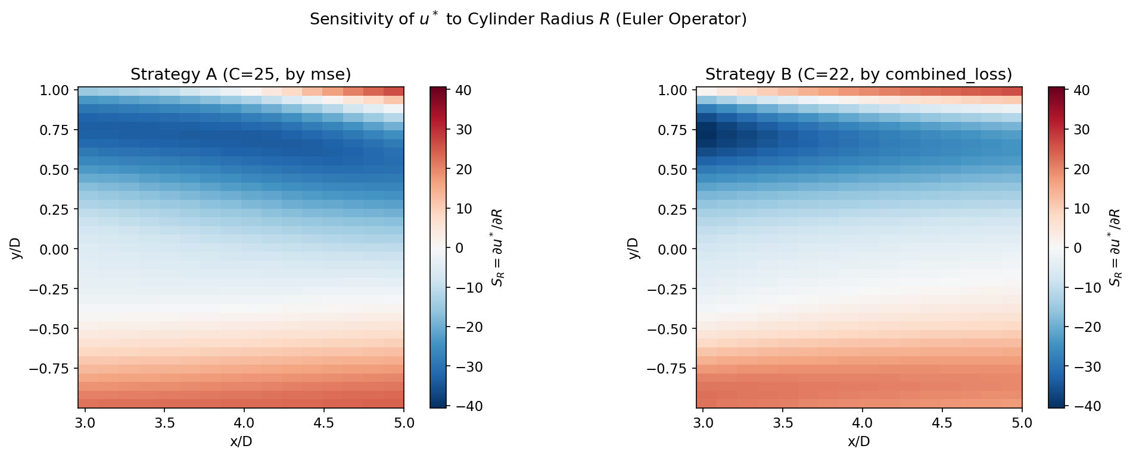
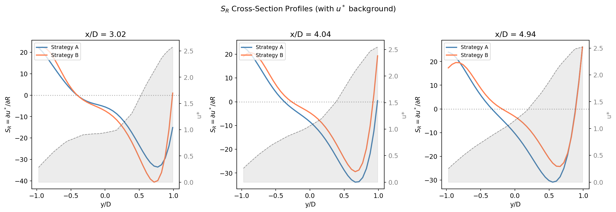
§6 · Step 4 · 结果
图 7 / 8 S_R 灵敏度热图 与 横向剖面
图 7 S_R 空间分布（A★ 公式）
图 8 多策略下 S_R 横向剖面
PISR · 圆柱绕流尾流区几何灵敏度

Slide 24
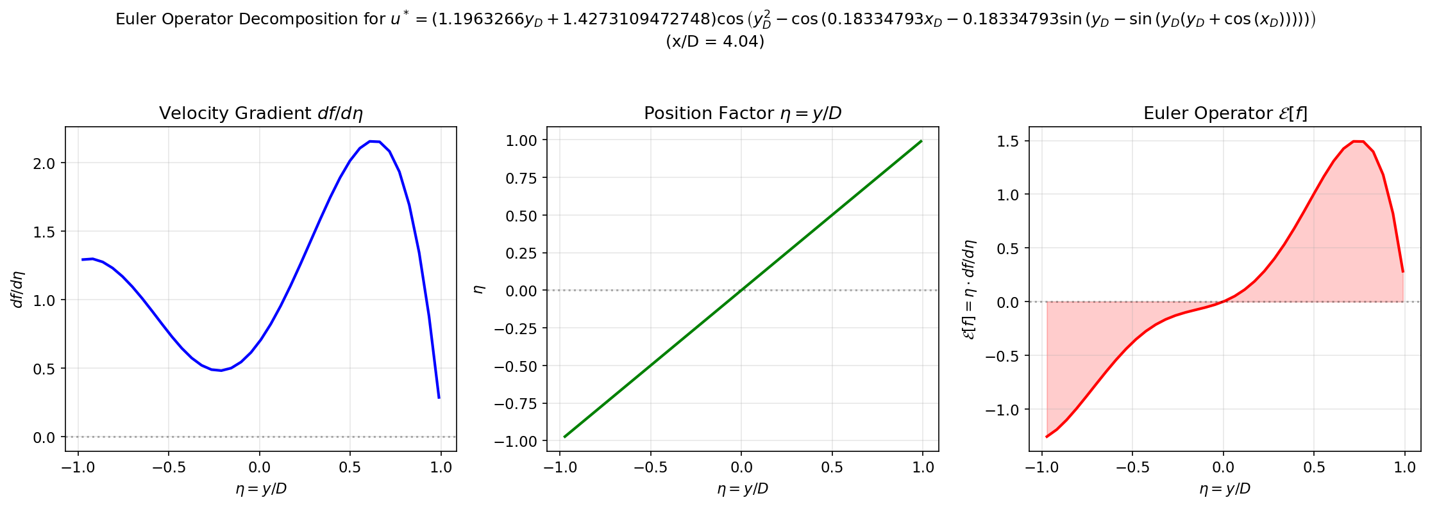
§6 · Step 4 · 结果
图 10 Euler 算子分解：局部梯度 × 位置尺度
物理含义
ℰ[f] = ξ·∂ξf + η·∂ηf
由两项共同决定：
① 局部梯度
∂ξf 捕捉尾流沿流向恢复
∂ηf 捕捉剪切层横向结构
② 位置尺度
远离原点的 (ξ, η) 自动获得更大权重
→ 几何 R 变化在远尾流影响放大
PISR · 圆柱绕流尾流区几何灵敏度

Slide 25
§7
方法局限与未来工作
PISR · 圆柱绕流尾流区几何灵敏度

Slide 26
§7 · 局限与展望
当前局限 × 未来工作方向
局限
未来方向
◆ 验证数量有限
▶ 外部 CFD 闭环验证
仅进行圆柱绕流验证
多 R 独立仿真 → 对比 S_R 预测的真实偏差谱。
◆ 圆柱检测与插值对数据分布敏感
▶ 扩展到多参数灵敏度
密度估计回退机制虽然存在，仍有鲁棒性风险。
同时处理 ；Euler 算子推广形式。
◆ 外部物理验证尚未闭环
▶进一步改进物理约束
还未进行仿真后敏感度验证。
PISR · 圆柱绕流尾流区几何灵敏度

